Slide 1
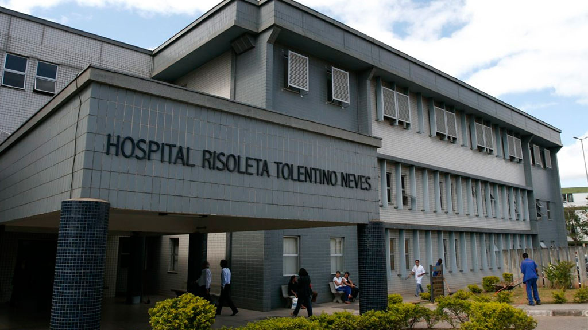
Avaliação da Capacidade Operacional da Maternidade
Análise via simulação computacional do fluxo materno-neonatal do Hospital Risoleta Tolentino Neves
Notes:
1

Slide 2
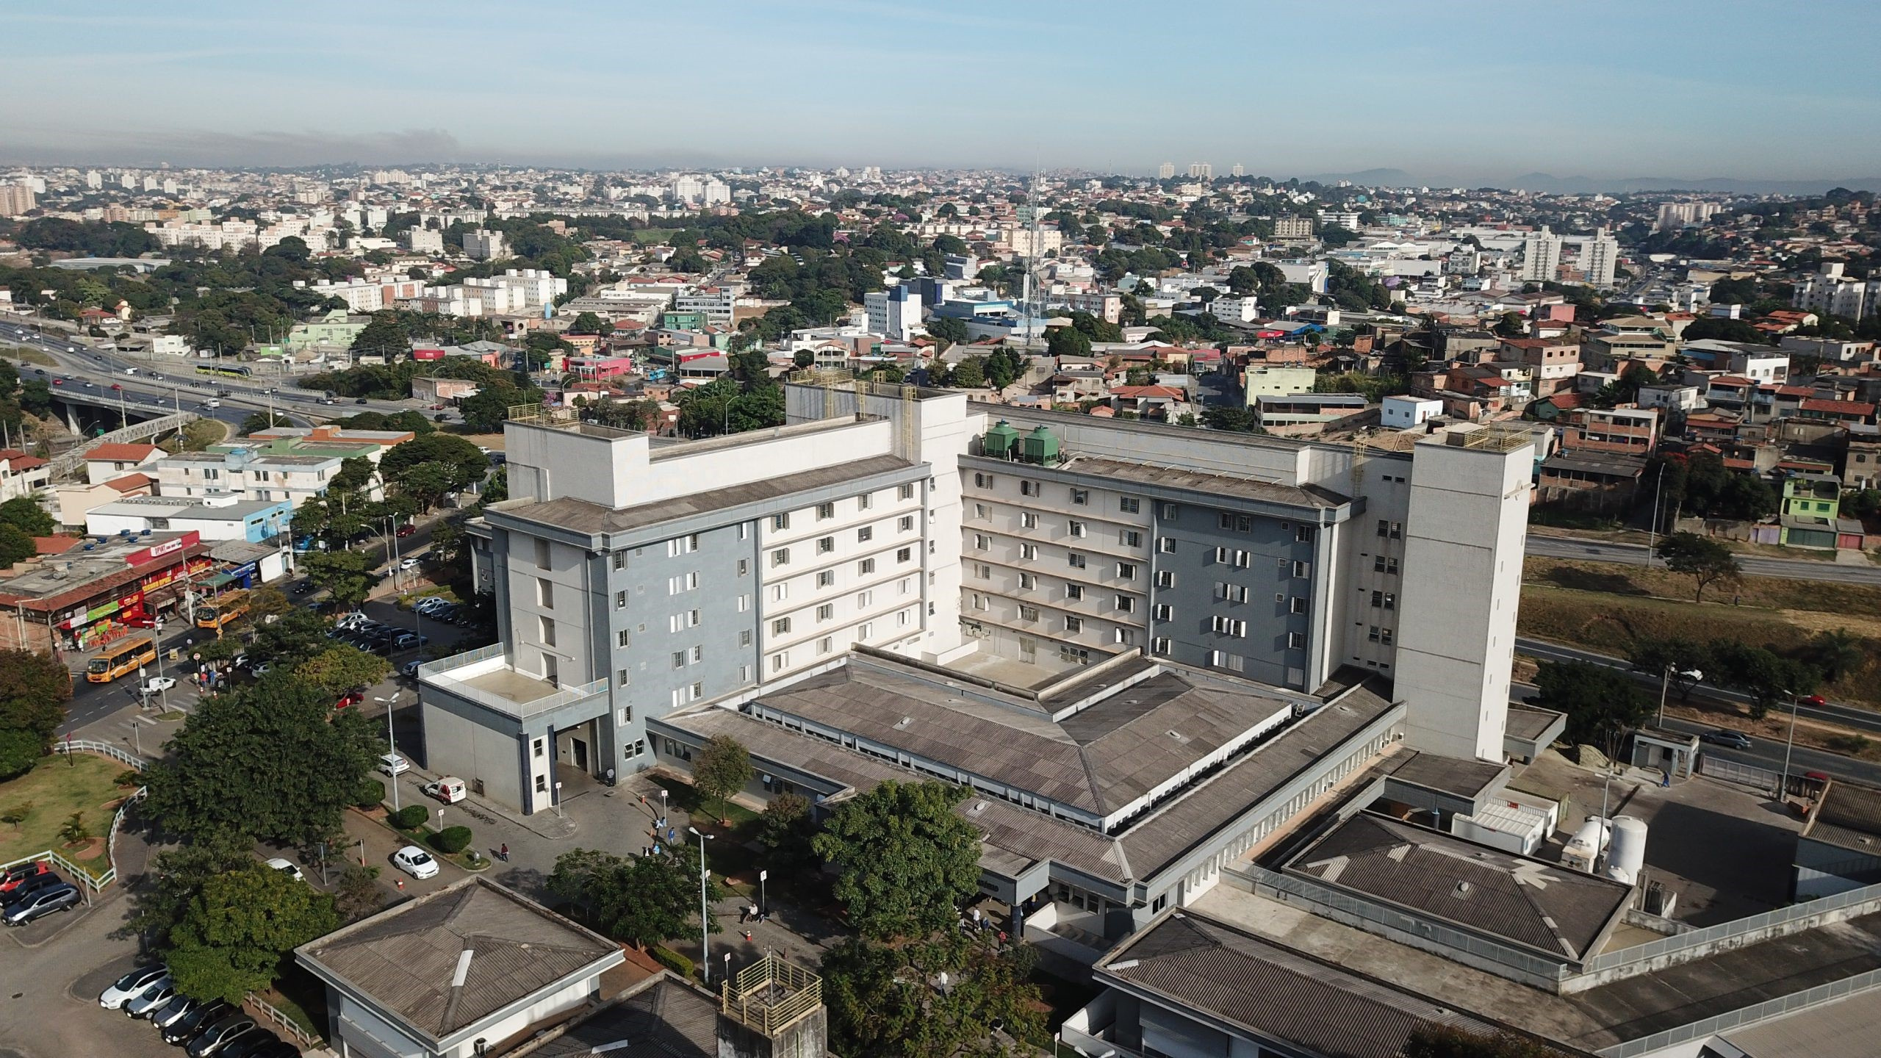
Contexto do Estudo
O Hospital
O Desafio
Hospital Risoleta Tolentino Neves (HRTN) é 100% SUS, filantrópico e opera porta aberta 24h/dia, atendendo mais de 1,5 milhão de pessoas.
Modo porta aberta gera chegadas estocásticas e imprevisíveis. A complexidade do fluxo e natureza urgente das entradas tornam o dimensionamento de capacidade uma tarefa crítica.
A Maternidade realiza 2.200 partos/ano (6/dia) e 15.000 atendimentos clínicos/ano (40/dia), com taxa de 76% de partos normais.
Tempos de espera não podem ser excessivamente altos em sistema de saúde.
Notes:
2

Slide 3
Metodologia
01
02
Modelagem
Validação
Desenvolvimento de modelo de simulação de eventos discretos usando SimPy/Python
Testes estatísticos (Friedman) e validação com especialista do hospital
03
04
Simulação
Análise
100 replicações independentes de 30 dias cada, com período de warm-up de 2880 minutos
Intervalo de confiança de 95% para todos os indicadores de desempenho
Notes:
3

Slide 4

Recursos da Maternidade
Equipe Médica
Equipe de Enfermagem
3 Médicos Obstetras
1 Enfermeiro Triagem
3 Médicos Pediatras
1 Enfermeiro Obstetra
1 Médico Anestesista
1 Enfermeiro Neonatal
6 Técnicos Bloco Obstétrico
8 Técnicos Neonatais
Infraestrutura
2 Consultórios Médicos
3 Salas Parto Normal
1 Sala Cesárea
2 Leitos de Indução
16 Leitos UCP
25 Alojamentos
Notes:
4

Slide 5






Fluxo de Atendimento
Recepção
Registro de entrada (5 min)
Triagem
Classificação de risco (3 min)
Consulta
Avaliação clínica (15 min)
Encaminhamento
Alta, exames, parto ou internação
Fluxo da Gestante
Fluxo do Recém-Nascido
70% recebem alta após consulta, 15% seguem para o parto, 8% para exames/observação, 5% internação externa e 2% procedimentos especiais.
90% seguem para alojamento conjunto com a mãe, 10% necessitam cuidados intensivos na UCP (média 7 dias).
Após o parto seguem para o alojamento.
Notes:
5

Slide 6


Objetivos do Estudo
1
2
Cenário A - Configuração Atual
Cenário B - Otimização
Avaliar configurações alternativas de alocação de recursos para melhor desempenho
Verificar se a capacidade atual atende a demanda com tempos de espera aceitáveis
3
Cenário C - Demanda Elevada
Testar o sistema em situação de aumento súbito da demanda
Notes:
6

Slide 7
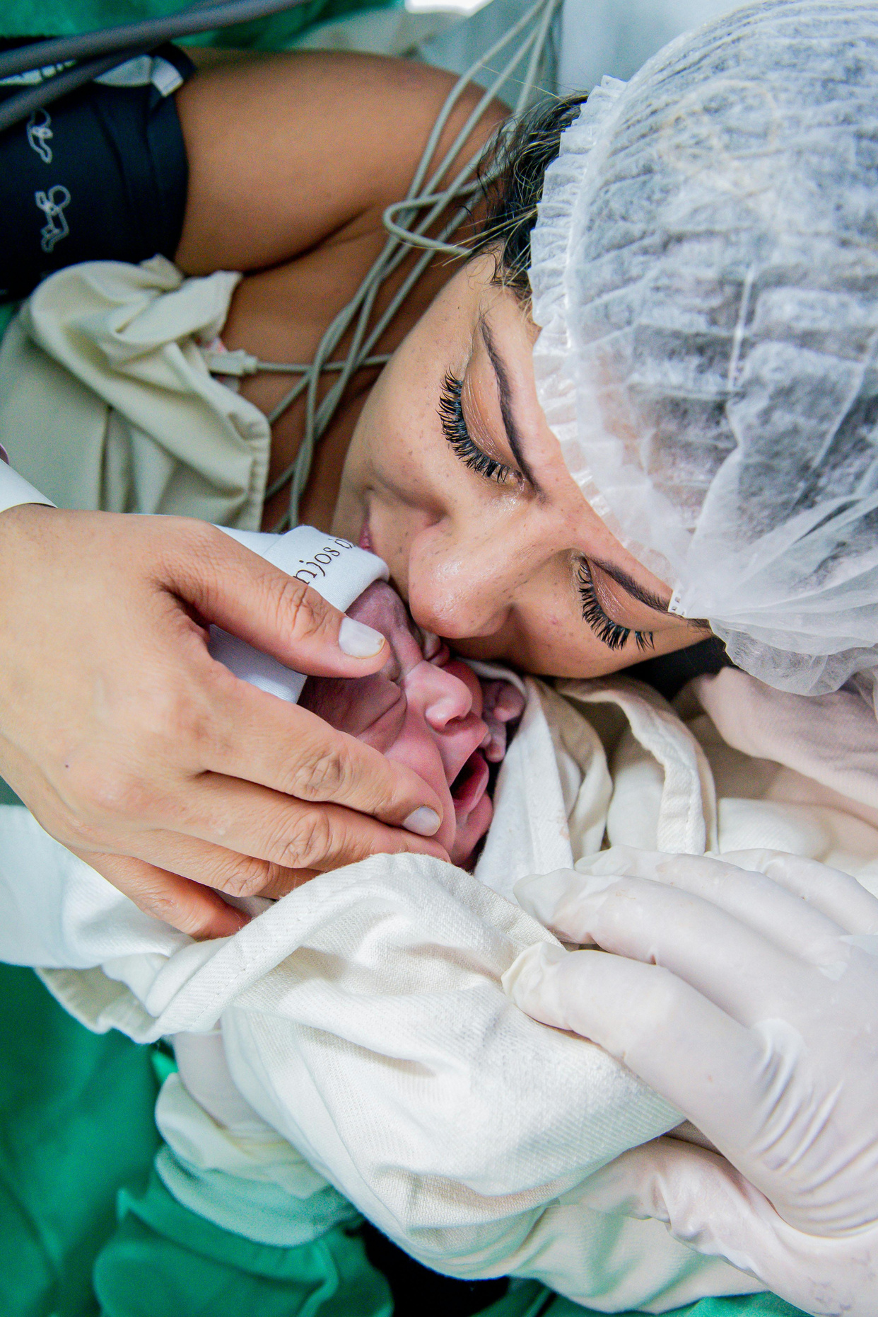
Cenário A: Configuração Atual
Produção Assistencial Mensal
1.225
1.116
190
Total de Chegadas
Saídas/Mês
Partos/Mês
Gestantes atendidas por mês (IC 95%: 1210-1238)
Pacientes com alta ou transferência
145 normais + 45 cesáreas
29
Procedimentos Especiais
Média mensal de procedimentos realizados
Notes:
7

Slide 8


Tempos de Espera e Sistema
Tempo Total no Sistema
Problema Crítico: Tempos de espera excessivos na ala obstétrica representam riscos à saúde da mãe e do feto, podendo resultar em transferências para outras unidades.
460 min
(8 horas)
Indução de Parto
Há alta variabilidade:
Gestantes que saem após a consulta clínica permanecem muito menos tempo. (1, 2 horas)
Gestantes que entram na Maternidade para parto permanecem muito mais tempo. (1, 2 dias)
Tempo médio de espera: 84,81 minutos
Apesar da taxa de ocupação média dos leitos ser apenas 34,56%, solicitações simultâneas geram esperas inaceitáveis.
Realização do Parto
Tempo médio de espera: 27,22 minutos
Capacidade insuficiente das salas de parto para atender picos de demanda, comprometendo a segurança das pacientes.
Notes:
8

Slide 9
Cenário B: Configurações Alternativas
Teste de diferentes capacidades para os recursos identificados como gargalos.
Leitos Indução
Salas Parto Normal
Salas Cesárea
Espera Indução (min)
Espera Parto (min)
2
3
1
84,81
27,22
3
3
1
8,57
24,21
3
3
2
14,77
13,69
3
4
1
10,98
31,58
3
4
2
10,29
10,78
Configuração Recomendada: 3 leitos de indução + 3 salas parto normal + 2 salas cesárea. Esta configuração atende satisfatoriamente a demanda com menor adição de recursos, mantendo tempos de espera abaixo de 15 minutos.
Notes:
9

Slide 10

Cenário C: Situação de Estresse
Avaliação com aumento de 50% na demanda (60 atendimentos/dia)
Sistema em Colapso
Configuração original não suporta aumento de demanda. Tempos de fila crescem indefinidamente.
Indução: 234,33 min
Parto: 126,16 min
Configuração Proposta
Reforço significativo em recursos críticos:
2 Obstetras (partos)
2 Enfermeiros Obstetras
8 Técnicos Bloco (+33%)
4 Leitos Indução (+100%)
4 Salas Parto Normal (+33%)
2 Salas Cesárea (+100%)
Notes:
10

Slide 11
Conclusões e Recomendações
Situação Atual
Solução Imediata
Sistema apresenta gargalos críticos que impedem atendimento satisfatório, com risco de transferências externas
Implementar Cenário B: +1 leito indução e +1 sala cesárea para operação regular
Preparação Futura
Planejar expansão do Cenário C para períodos de alta demanda sazonal
Gabriel M. M. N. e Luana K. P. | PPGEP - UFMG
Notes:
10

